Slide 1
Approximate encoded permutations and piecewise quantum adders 논문 리뷰

Slide 2
Approximate encoded permutations and piecewise quantum adders
근사 모듈러 덧셈 양자 회로 제안
모듈러 정수를 coset 표현으로 인코딩
조각별 덧셈 회로를 사용하여 근사 인코딩 덧셈을 수행
Oblivious carry runways: 점근적 덧셈 깊이를 O(lg lg n)으로 감소
근사 표현에 대한 오류 범위를 증명 이를 사용하여 이전 작업보다 낮은 비용으로 2의 보수 가산기와 모듈러 가산기를 구성

Slide 3
근사 연산의 필요
Zalka의 논문에서는 회로를 최적화하는 아이디어를 소개
이론적으로는 필요하지만 실제로는 큰 영향을 주지 않는 연산들을 생략 가능
예를 들어 레지스터 값을 증가시키려 할 때, 정확하게 증가시키기 위해선 가장 작은 자리수부터 가장 큰 자리수까지 캐리 신호를 함.
그러나 임의의 계산 기저 상태에서 시작할 때, 100번째 큐비트를 넘어 캐리가 발생할 확률은 매우 낮음.
이러한 오류율은 다른 계산 오류율에 비해 현저히 낮기 때문에, 캐리 전파를 과감하게 중단할 수 있다고 제안

Slide 4
논문의 목표
Zalka의 ‘알고리즘 오류’를 알려진 오류 범위를 가진 대략적인 양자 회로를 생성하기 위한 패러다임으로 공식화
대략적인 인코딩된 순열의 개념과 그 편차를 소개하고, 편차가 최대 이면 대략적인 인코딩된 순열의 출력과 이상적인 순열 사이의 추적 거리가 최대 2p임을 증명합니다.
또한 구성 및 연결에 따른 편차의 하위 가산성을 증명합니다.

Slide 5
모듈러 정수의 coset 표현[10]이 편차 2-m의 비모듈러 덧셈으로 모듈러 덧셈을 인코딩하는 대략적인 인코딩된 순열 계열임을 보여줍니다. 여기서 m은 패딩 비트 수입니다.

Slide 6
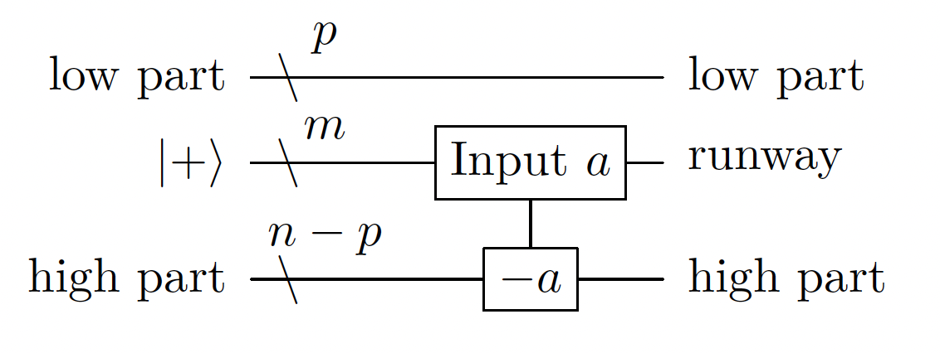
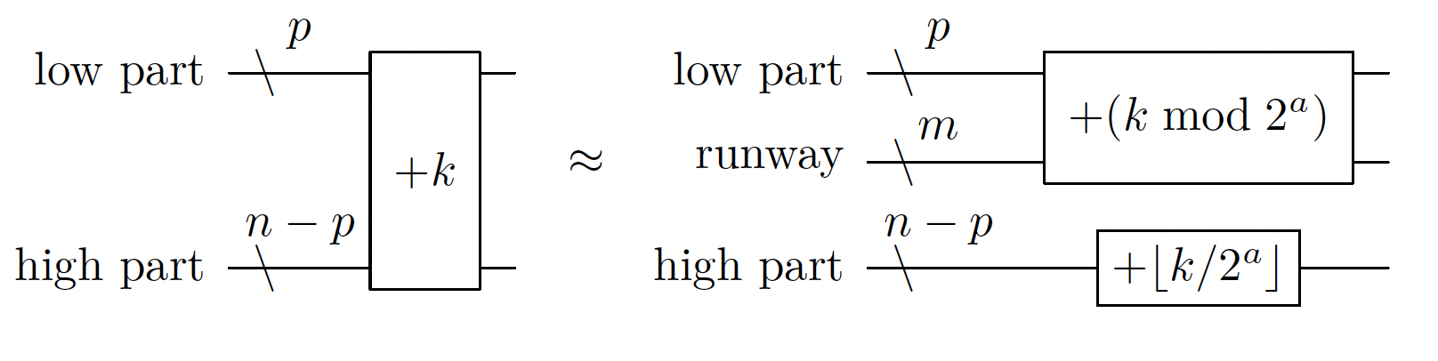
Oblivious carry runway
덧셈을 편차 2-m의 조각별 덧셈으로 인코딩하는 대략적인 인코딩된 순열 계열을 정의하는 망각 캐리 런웨이를 소개합니다. 여기서 m은 활주로의 길이입니다.

Slide 8
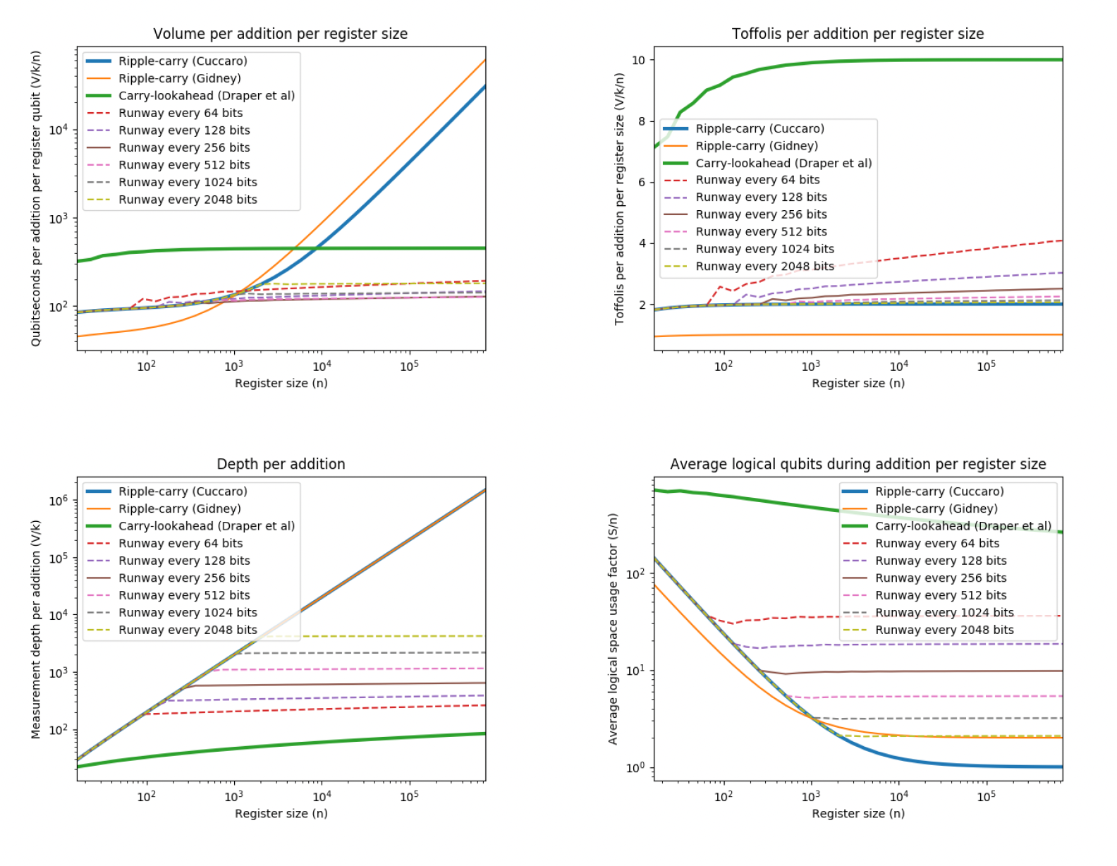
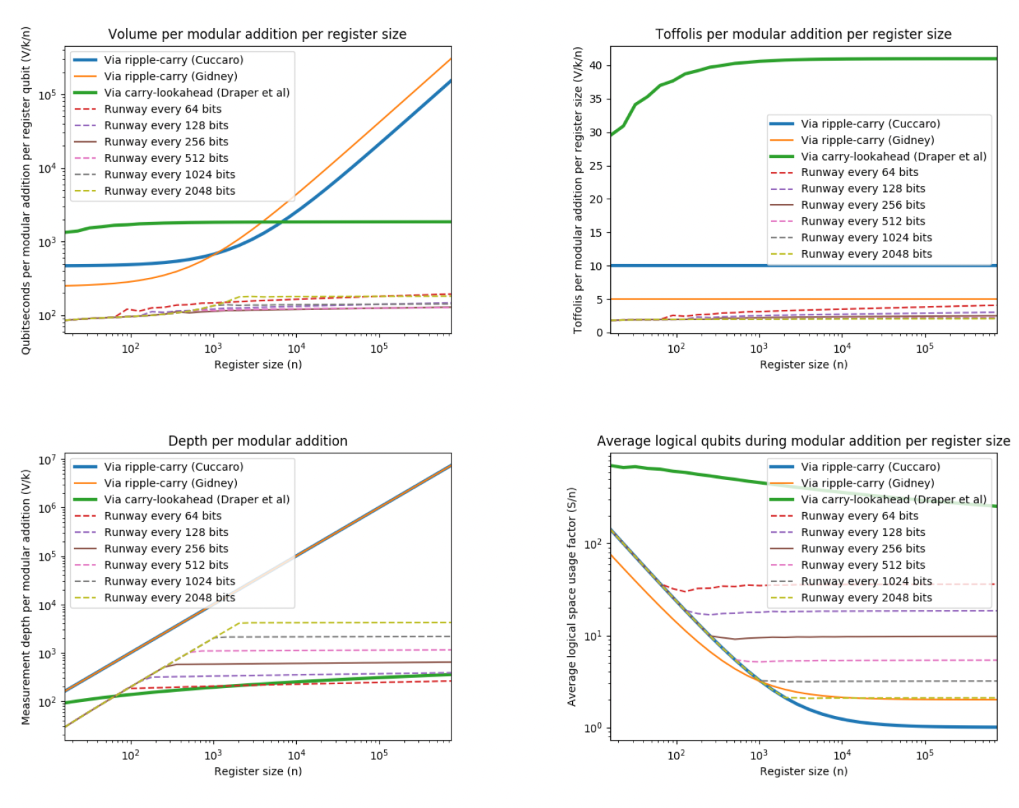
Amortized costs for various kinds of non-modular adders
n ≈ 1000 이하일 때는 [5]의 리플-캐리 덧셈기가 가장 낮은 볼륨을 가지고, 그 이상에서는 캐리 런웨이가 256 또는 512비트마다 배치된 대략적인 덧셈기가 가장 낮은 볼륨
모듈라 덧셈의 비용은 대략적인 덧셈기가 모든 크기에서 가장 낮은 볼륨
코셋 표현이 일반적인 구조에 비해 큰 이점
공간 사용이나 토폴리 계수를 크게 증가시키지 않으면서 리플-캐리 덧셈기에 비해 깊이를 상당히 줄임

Slide 9
망각 캐리 런웨이를 사용하는 효율적인 근사 가산기 회로를 구성
인식되지 않는 캐리 활주로 표현을 모듈식 정수의 coset 표현으로 연결하여 모듈식 산술로 일반화
이전 작업보다 적은 시공간 볼륨
O(lg lg n) 깊이에서 대략적으로 인코딩된 추가를 수행하는 것이 가능
망각 캐리 활주로는 계산 또는 누적과 관련된 모든 양자 알고리즘에 적용될 수 있기 때문에 특히 유용한 대략적인 표현

